Slide 2
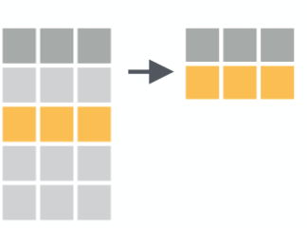
Función | Paquete
read_delim() | read
rename()
slice()
filter()
select()
mutate()
group_by()
summarise()
pivot_longer() pivot_wider()
*_join()
write_delim()

Slide 3
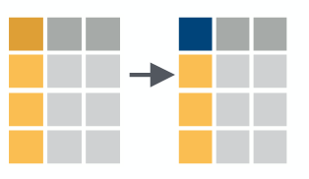
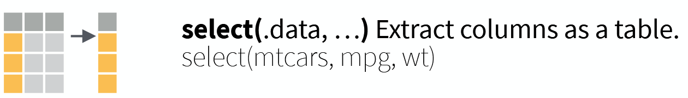
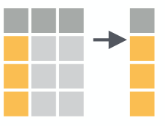
Función | Paquete
read_delim()
rename() | Renombrar columna
slice() filter() | Filtrar por posición (slice) o por valor (filter)
select()
mutate()
group_by()
summarise()
pivot_longer() pivot_wider()
*_join()
write_delim()

Slide 4
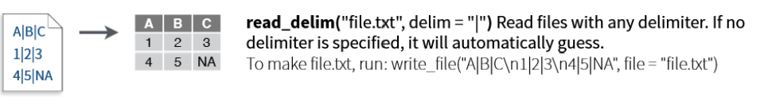
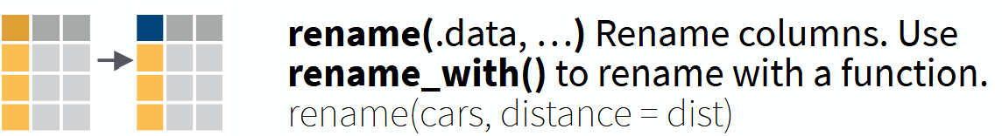
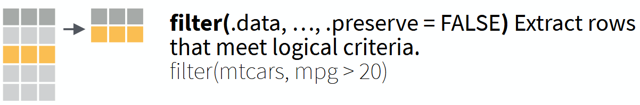
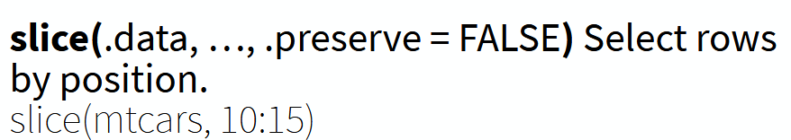
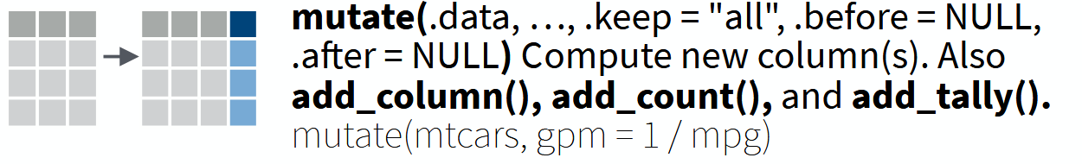
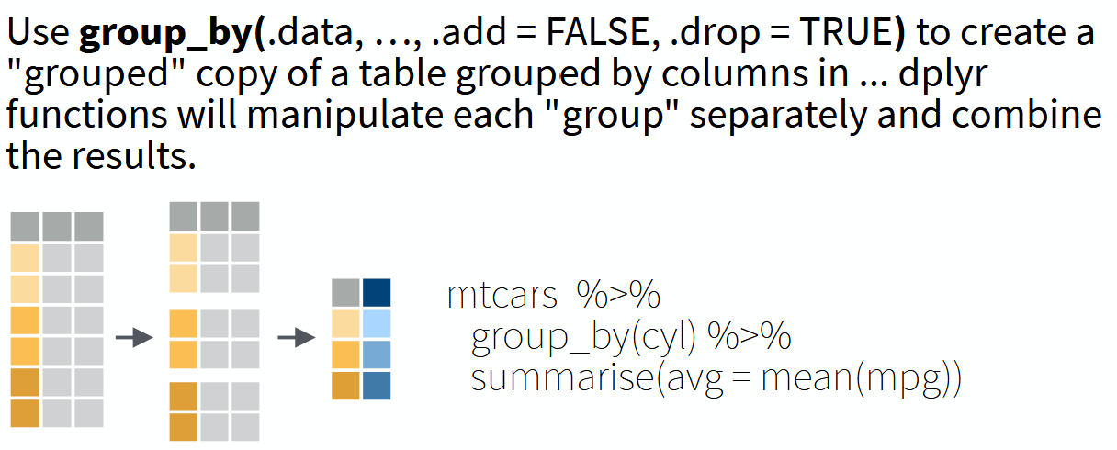

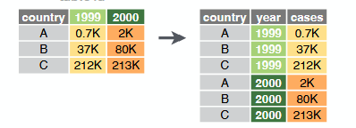

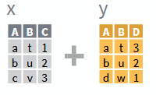
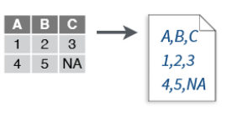



Función | Descripción
read_delim() | Leer archivos
rename() | Renombrar columna
slice() filter() | Filtrar por posición de la fila (slice) o por valores (filter)
select() | Extraer una serie de columnas en un nuevo set de datos
mutate() | Crear una nueva columna de valores
group_by() summarise() | Hacer una nueva tabla, resumen de la original, a partir de los valores agrupados de una columna
pivot_longer() pivot_wider() | Cambiar los datos de formato ancho a formato largo y viceversa
*_join() | Unir dos sets de datos con al menos un campo en común
write_delim() | Escribir set de datos en un archivo

